Slide 1
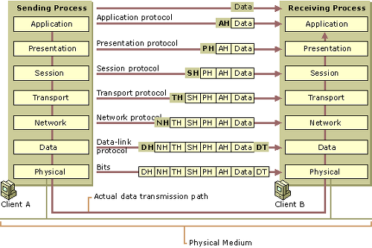
안녕!!
카톡
안녕!!
구조화
암호화
카톡
안녕!!
통신방법
암호화
카톡
안녕!!
신뢰성
통신방법
암호화
카톡
안녕!!
경로
신뢰성
통신방법
암호화
카톡
안녕!!
배
전송
수단
경로
신뢰성
통신방법
암호화
카톡
안녕!!
물
전송
전송
수단
경로
신뢰성
통신방법
암호화
카톡
안녕!!

